Slide 1
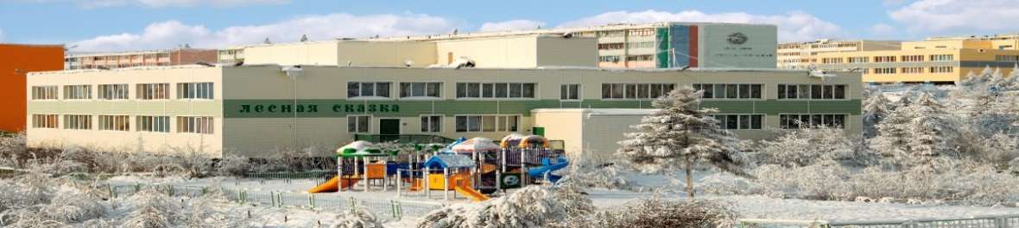


Отчет старшей медицинской сестры
Детского сада № 47 «Лесная сказка» за 2021 год

Slide 2
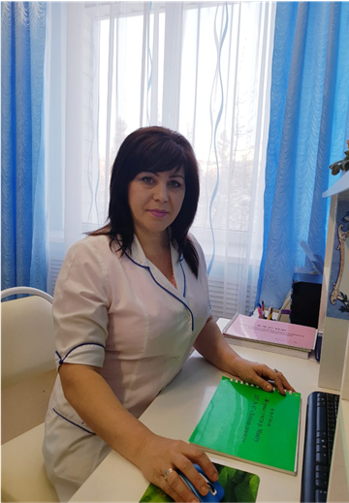
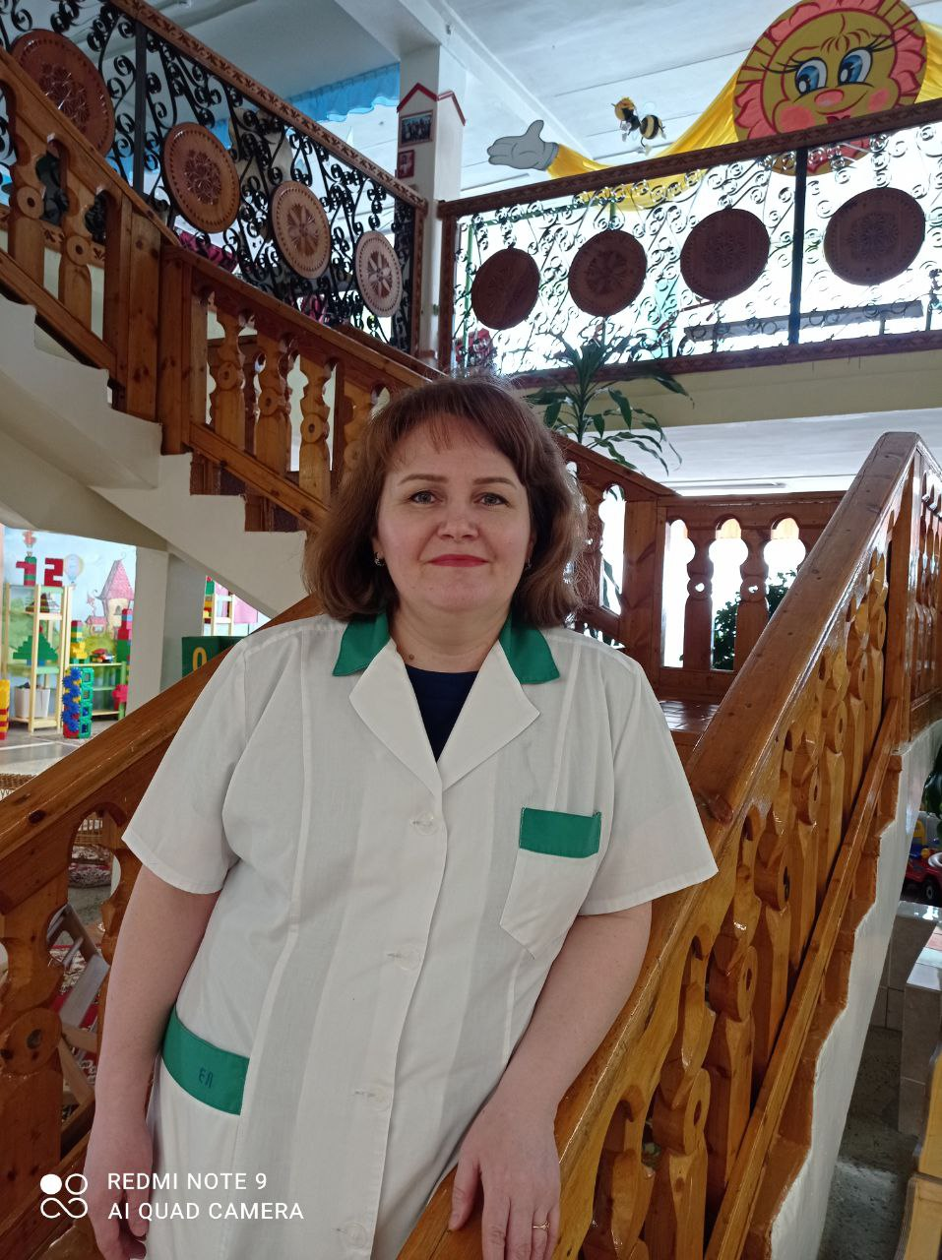
Медицинский персонал
Малиева Фатима Александровна
Старшая медицинская сестра
Образование – средне специальное
«Сестринское дело в педиатрии»
Общий стаж – 32 год
Степанова Елена Павловна
Старшая медицинская сестра
Образование – средне специальное
«Сестринское дело в педиатрии»
Общий стаж – 21 год

Slide 3
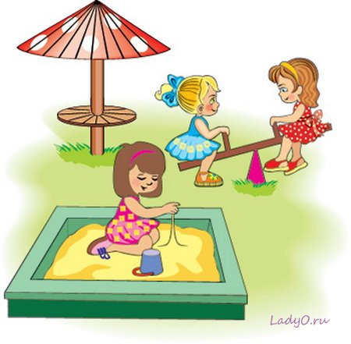
Детский сад № 47 «Лесная сказка» является филиалом Автономной некоммерческой дошкольной образовательной организации «Алмазик» с 01.02.2013 года. Образовательная деятельность детского сада осуществляется на основании лицензии МО РС(Я) от 20 октября 2014 г. № 0356, приложение № 18, Устава АН ДОО «Алмазик», Положения о детском саде № 47 «Лесная сказка». Медицинская деятельность детского сада осуществляется на основании лицензии МЗ РС(Я) от 31 августа 2020 г. № ЛО-14-01-002735.
Юридический адрес:
678190, Республика Саха (Якутия), Мирнинский район, поселок Айхал, ул. Советская д.14. Детский сад расположен в центре верхней части поселка, в жилом массиве. Рядом находится МКОУ СОШ № 5.
Телефон-факс: (41136) 6-07-58.
Официальный сайт: almazik.org
Учредителем АН ДОО «Алмазик» является Акционерная Компания «АЛРОСА» (публичное акционерное общество) и Муниципальное образование «Мирнинский район» РС(Я).
Режим работы: пятидневная рабочая неделя с 7.00 до 19.00 часов, с двенадцатичасовым пребыванием детей. Нерабочие дни – суббота и воскресенье, а также праздничные дни, установленные законодательством РФ, РС (Я).
Анализ системы управления
Непосредственное управление детским садом осуществляет АН ДОО «Алмазик». Исполнительный директор АН ДОО «Алмазик» Евгений Евгеньевич Балахонский – контактный телефон (41136) 4-25-27.
Начальник Айхальского отделения Зубарева Марина Вячеславовна контактный телефон (41136) 6-55-45.
Прямое руководство детским садом осуществляет заведующий: Луговская Ольга Михайловна – контактный телефон (41136) 6-07-58.
Формами управления детским садом, обеспечивающими общественный характер управления детским садом, являются:
Родительский комитет детского сада;
Общее собрание работников детского сада;
Педагогический совет.

Slide 4

Краткая характеристика учреждения
Детский сад № 47 «Лесная сказка» - филиал АН ДОО «Алмазик»
В 2021 году в детском саду функционировало 8 возрастных групп общеразвивающей направленности. Общий списочный состав – 211 воспитанников, из них 101 мальчик (48 %)
и 110 девочек (52 %).
Группы | Количество детей | Половой состав воспитанников
 |  | Девочек | мальчиков
Группа раннего возраста № 2 «Знайки» | 21 | 13 | 8
Группа раннего возраста № 3 «Пчелки» | 23 | 14 | 9
Группа Младшего возраста № 5 «Звездочки» | 28 | 18 | 10
Группа Младшего возраста № 8 «Светлячок» | 26 | 15 | 11
Средняя группа № 4 «Фиксики» | 25 | 11 | 14
Средняя группа № 7 «Почемучки» | 27 | 12 | 15
Старшая группа № 6 «Непоседы» | 30 | 11 | 19
Подготовительная группа № «Лучики» | 31 | 16 | 15
Общий списочный состав | 211 | 110 | 101
Работа медицинской деятельности в детском саду №.47 «Лесная сказка» осуществляется на основании лицензии на медицинскую деятельность от 24.12.2018г., номенклатура работ и услуг по лицензии № ЛО-14-01-002484

Slide 5

Работа медицинской деятельности в филиале- детский сад № 47
осуществляется на основании лицензии на медицинскую деятельность от 24.12.2018г.
Номенклатура работ и услуг по лицензии
( Серия ЛО-14 № 0001998; приложение к лицензии № ЛО -14-№002484)
Медицинское обслуживание воспитанников осуществляют педиатр:
- Малая Лариса Юрьевна - I категория.
Средний медицинский персонал:
Старшая медицинская сестра – Малиева Фатима Александровна
Старшая медицинская сестра – Степанова Елена Павловна
В медицинский блок входит: прививочный кабинет, кабинет осмотра воспитанников;
Медицинский блок используется для: организации оказания первичной медико-
санитарной помощи; организации проведения плановых профилактических осмотров;
антропометрии; своевременного выявления отклонений в развитии воспитанников;
проведения профилактических мероприятий, направленных на снижение заболеваемости
воспитанников; санитарно-просветительской работы; проведения гигиенического
обучения и консультирования работников детского сада и родителей (законных представителей).
В детском саду: организовано 5-разовое питание с учетом 20-дневного цикличного меню;
охрана в дневное и ночное время суток, а также тревожная кнопка обеспечивают защиту жизни и здоровья воспитанников.
Территория детского сада имеет 7 прогулочных участков с верандами, спортивный участок.
Все имеющиеся помещения и площади максимально используются в образовательной деятельности и отвечают действующим требованиям, нормам и правилам. Кроме Этого Детский Сад № 47 Работает В контакте С Психолого- Медика - Педагогической Комиссией:
  В течении учебного года педагоги- логопед, психолог, дефектолог, тьютор и медицинские работники выявляют детей, нуждающихся в индивидуальной программе обучения и направляют родителей с детьми на консультацию на ПМПК, где:
-уточняется диагноз
-даются рекомендации по лечебному и реабилитационному направлению
-работа с ПМПК ведется по плану, составленному на год
-даются рекомендации по дальнейшему пребыванию детей достигших школьного возраста.

Slide 6
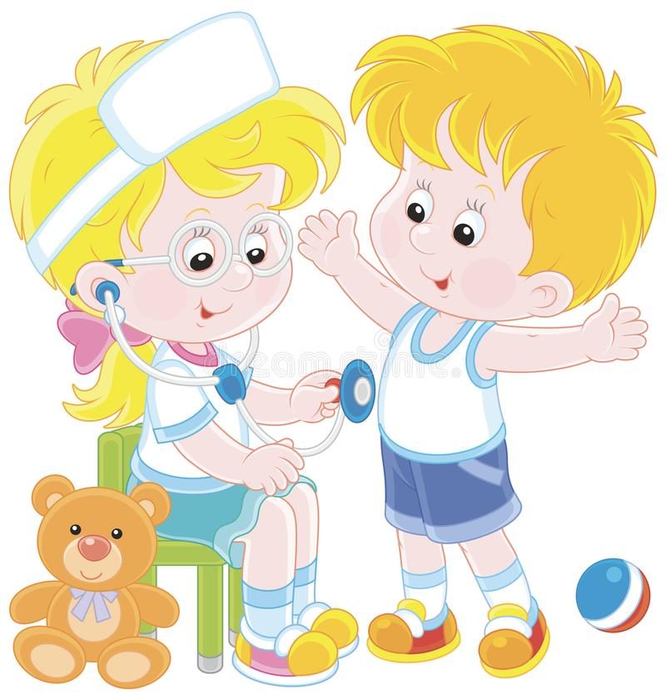

Кроме этого, детский сад № 47 работает в контакте с психолого-медико-педагогической комиссией:
- перед поступлением в детский сад из других детских садов, дети проходят медицинскую комиссию и получают направление на поступление в наш детский сад.
- на заседании медицинской комиссии уточняется диагноз;
- даются рекомендации по лечебному и реабилитационному направлению;
- работа с ПМПК ведется по плану, составленному на год;
- даются рекомендации по дальнейшему пребыванию детей;
Детский сад работает в тесном контакте с детской поликлиникой:
- при подготовке ребенка к поступлению в детский сад и ведению его в период адаптации;
- при выписке ребенка в детский сад после острого заболевания и его оздоровление;
при диспансеризации детей и контроле за состоянием их здоровья;
-оздоровлению детей с отклонениями в состоянии здоровья и с хроническими заболеваниями.

Slide 7


В течение года воспитанники детского сада получают:
- витаминотерапию;
- фитотерапию;
- кислородный коктейль;
противотуберкулезную терапию (по назначению врача-фтизиатра)
- закаливающие процедуры;
- стопотерапию;
занятия по физической культуре;
физиотерапевтическое и индивидуальное лечение по назначению врача- прогулки (при соответствующем температурном режиме);
- прогулки (при соответствующем температурном режиме);

Slide 8

Нормативное правовое обеспечение медицинского обслуживания детей
ФЗ № 52 От 20.03.99 «О санитарно-эпидемиологическом благополучии»;
ФЗ № 157 От 17.09.98 «Об иммунопрофилактике инфекционных болезней»;
ФЗ № 29 От 02.01.00 «О качестве и безопасности пищевых продуктов»;
ФЗ № 77 От 18.06.01 «О предупреждении распространения туберкулеза в РФ»;
ФЗ №89 От 24.06.1998 «Об отходах производства и потребления»;
Закон Российской Федерации «Об образовании» с дополнениями и изменениями;
Санпин 2.4.1.3648-20 «Санитарно-эпидемиологические требования к организациям воспитания и обучения, отдыха и оздоровления детей и молодёжи».
Санпин 2.3/2.4.3590-20 «Санитарно- эпидемиологические требования к организации общественного питания населения».
Санпин 2.1.3684-21 «Санитарно-эпидемиологические требования к содержанию территорий городских и сельских поселений, к водным объектам, питьевой воде и питьевому водоснабжению, атмосферному воздуху, почвам, жилым помещениям, эксплуатации производственных, общественных помещений, организации и проведению санитарно-противоэпидемических(профилактических) мероприятий»;
Санпин 3.1/2.4.3598-20 "Санитарно-эпидемиологические требования к устройству, содержанию и организации работы образовательных организаций и других объектов социальной инфраструктуры для детей и молодежи в условиях распространения новой коронавирусной инфекции (COVID-19)". Действие данного документа продлено До 01.01.2022 постановлением главного санитарного врача РФ №39 От 02.12.2020
Постановление главного санитарного врача по Республике Саха (Якутия) №3 От 19.05.2021 «Об иммунизации населения Республики Саха (Якутия) против новой коронавирусной инфекции (COVID-19)»;
Перечень поручений по усилению контроля за проведением иммунизации против новой коронавирусной инфекции (COVID-19) №Пп-71-п1 От 24.05.2021.
Технический регламент Евразийского экономического союза "О безопасности упакованной питьевой воды, включая природную минеральную воду" (ТР ЕАЭС 044/2017);
ТЕХНИЧЕСКИЙ РЕГЛАМЕНТ ТАМОЖЕННОГО СОЮЗА ТР ТС 007/2011 «О безопасности продукции, предназначенной для детей и подростков» (с изменениями на 28 апреля 2017 года);
ТР ТС 021/2011 «О безопасности пищевой продукции» (с изменениями на 10 июня 2014 года №91);
ТР ТС 024/2011 «Технический регламент на масложировую продукцию» (с изменениями на 10 мая 2016 года №40);
ТР ТС 005/2011 «О безопасности упаковки»
ТР ТС 033/2013 «О безопасности молока и молочной продукции» от 09.10.2013;
Приказ №125 от 04.08.2015 «О сдаче отчетов медицинскими работниками детских садов-филиалов» АН ДОО «Алмазик»»;

Slide 9
Приказ №205 от 06.07.2020 «О порядке работы в системе мониторинга движения лекарственных препаратов для медицинского применения в детских садах АН ДОО «Алмазик»»;
Приказ №289 от 10.09.2020 «О внедрении порядка организации и проведения внутреннего контроля качества и безопасности медицинской деятельности в АН ДОО «Алмазик»»;
Приказ №124 от 13.05.2021 «Об утверждении Положения об организации питания воспитанников в детских садах-филиалах АН ДОО «Алмазик»»;
Приказ №235 от 03.08.2021 «О правилах сбора, обеззараживания, хранения и транспортировки медицинских отходов в АН ДОО «Алмазик»»;
Приказ №236 от 30.08.2021 «О подготовке детских садов АН ДОО «Алмазик» к прививочной кампании против гриппа в эпидемическом сезоне»;
Приказ №246 от 31.08.2021 «О внесении изменений в Положение о бракеражной комиссии в детских садах АН ДОО «Алмазик»»;
Приказ №378 от 11.11.2020 «Об организации в детском саду «Олененок» группы для воспитанников, у которых отсутствует вакцинация».
ТР ТС 024/2011 «Технический регламент на масложировую продукцию» (с изменениями на 10 мая 2016 года №40);
ТР ТС 005/2011 «О безопасности упаковки»
ТР ТС 033/2013 «О безопасности молока и молочной продукции» от 09.10.2013;
Приказ №125 от 04.08.2015 «О сдаче отчетов медицинскими работниками детских садов-филиалов» АН ДОО «Алмазик»»;
Приказ №205 от 06.07.2020 «О порядке работы в системе мониторинга движения лекарственных препаратов для медицинского применения в детских садах АН ДОО «Алмазик»»;
Приказ №289 от 10.09.2020 «О внедрении порядка организации и проведения внутреннего контроля качества и безопасности медицинской деятельности в АН ДОО «Алмазик»;
Приказ №124 от 13.05.2021 «Об утверждении Положения об организации питания воспитанников в детских садах-филиалах АН ДОО «Алмазик»»;
Приказ №235 от 03.08.2021 «О правилах сбора, обеззараживания, хранения и транспортировки медицинских отходов в АН ДОО «Алмазик»»;
Приказ №236 от 30.08.2021 «О подготовке детских садов АН ДОО «Алмазик» к прививочной кампании против гриппа в эпидемическом сезоне»;
Приказ №246 от 31.08.2021 «О внесении изменений в Положение о бракеражной комиссии в детских садах АН ДОО «Алмазик»»;
Приказ №378 от 11.11.2020 «Об организации в детском саду «Олененок» группы для воспитанников, у которых отсутствует вакцинация».

Slide 10
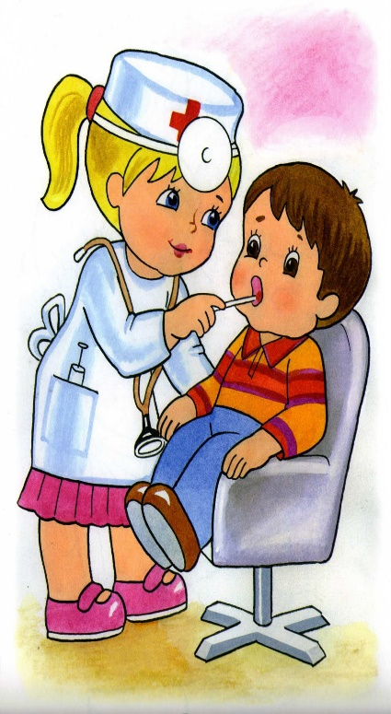

Отчет по заболеваемости, посещаемости д/с № 47 "Лесная сказка" 2021 год.
 | Д/с 47
 | Всего |  |  | до 3 лет |  |  | 3-5 лет |  |  | 6-7 лет
 | случаи | дни |  | случаи | дни |  | случаи | дни |  | случаи | дни
Общая заболеваемость | 878 | 7457 |  | 221 | 2091 |  | 534 | 4375 |  | 123 | 991
ОРВИ, грипп | 718 | 5968 |  | 170 | 1578 |  | 449 | 3605 |  | 99 | 785
в том числе: ковид | 5 | 35 |  | 1 | 11 |  | 2 | 13 |  | 2 | 11
Пневмония | 4 | 42 |  | 1 | 10 |  | 3 | 32
Бронхит | 33 | 355 |  | 14 | 174 |  | 16 | 160 |  | 3 | 21
Бронхиальная астма | 3 | 48 |  |  |  |  | 1 | 4 |  | 2 | 44
Ангина | 37 | 332 |  | 14 | 141 |  | 19 | 154 |  | 4 | 37
Ветряная оспа | 13 | 151 |  | 1 | 10 |  | 6 | 98 |  | 6 | 43
Краснуха | 0 | 0
Эпидемический паротит | 0 | 0
Скарлатина | 0 | 0
Паразитарные заболев | 0 | 0
ОКИ | 0 | 0
Травма | 4 | 40 |  |  |  |  | 2 | 25 |  | 2 | 15
Прочие всего: | 66 | 521 |  | 21 | 178 |  | 38 | 297 |  | 7 | 46
Болезни ЖКТ | 18 | 77 |  | 3 | 20 |  | 12 | 43 |  | 3 | 14
Болезни МПС | 0 | 0
Болезни глаз и прид. | 0 | 0
Болезни уха | 4 | 38 |  | 1 | 13 |  | 3 | 25
Болезни кожи | 22 | 176 |  | 12 | 91 |  | 8 | 70 |  | 2 | 15
прочие | 22 | 230 |  | 5 | 54 |  | 15 | 159 |  | 2 | 17
Болезни крови, кр.орг и др | 0 | 0
Пропущено дней по болезни | 7457 |  |  | 2091 |  |  | 4375 |  |  | 991
Среднесписочный состав | 199,8 |  |  | 43,5 |  |  | 125,6 |  |  | 30,7
Пропущено дней всего | 21235 |  |  | 4671 |  |  | 14015 |  |  | 2549
Проведено дето/дн всего | 27299 |  |  | 5802 |  |  | 16478 |  |  | 5019
Число пропусков на 1 реб по болезни | 37,3 |  |  | 48,1 |  |  | 34,8 |  |  | 32,3
Срдняя продолжительность 1 заболевания | 8,5 |  |  | 9,5 |  |  | 8,2 |  |  | 8,1
Количество случаев на 1 ребенка | 4,4 |  |  | 5,1 |  |  | 4,3 |  |  | 4,0
Индекс здоровья | 23,5% |  | 47 | 7% | 3 |  | 19% |  | 24 | 65% | 20
ЧБД | 57 |  |  | 28 |  |  | 9 |  |  | 20
План | 27661
% выполн | 98,7%

Slide 11


Объем выполняемой работы, в том числе в соответствии с должностной инструкцией старшей медицинской сестры:
В должностные обязанности старшей медсестры входит:
Оказание доврачебной неотложной помощи детям;
Осуществление ежедневного производственного контроля за:
  созданием санитарно–гигиенических условий;
  соблюдением санитарного режима в детском саду (правильная организация уборки помещения, мытья посуды, обработка игрушек, маркировка уборочного инвентаря), проветривания;
  правильным и своевременным выполнением режимных моментов;
  выполнением оздоровительных и закаливающих мероприятий, направленных на охрану жизни и здоровья детей;
  организацией физического воспитания;
Контроль за своевременность медосмотра и прохождения обучения сотрудников детского сада по санитарному минимуму;
Осуществление постоянного контроля качества поставляемых продуктов питания и соблюдения сроков реализации, качества их хранения в складских помещениях;
Участие в организации и проведении профилактических осмотров детей врачами-специалистами;
Своевременным прохождением медицинских осмотров сотрудниками;
Контроль организации детского питания в группах.

Slide 12

Оформление следующих отчетных медицинских документов и журналов, отвечающих установленным требованиям СанПиН, а также утвержденным формам АН ДОО «Алмазик»
Основные журналы :
комплексный план работы на год;
история развития ребенка (ф 112), медицинская карта (ф-026/у)
журнал учета движения детей;
журнал учета инфекционных заболеваний (ф № 060/у);
журнал регистрации соматических заболеваний (ф 074/у);
журнал антропометрических измерений;
журнал бракеража сырой продукции;
журнал бракеража готовой продукции;
журнал учета профилактических прививок
и реакции Манту;
журнал учета поступления ИМБП;
журнал осмотра детей врачами-специалистами;
журнал здоровья сотрудников и др.

Slide 13

Сверка списков детей, зачисленных в дошкольную образовательную организацию (далее – ДОО), и проверка наличия следующих медицинских документов:
Медицинская карта ребенка (форма № 026/у-2000);
Карта профилактических прививок (форма № 063/у);
Анализ здоровья вновь поступивших детей, составление
листов здоровья ребенка на основании результатов осмотров.
Подготовка к профилактическим осмотрам детей:
анкетирование родителей;
измерение артериального давления;
проведение антропометрии.
Планирование и составление следующих документов:
комплексный план работы на год;
помесячный план работы;
годовой план проведения профилактических прививок;
таблица планирования прививок (при выполнении прививок обязательно наличие письменного согласия родителей);
годовой план санитарно-просветительской работы;
направление отчетной документации установленной формы в Детскую поликлинику ГБА РС (Я) «Айхальская городская больница».
Выписка средств, необходимых для работы медицинского кабинета:
медикаментов;
перевязочного материала;
препаратов для оказания экстренной помощи;
изделий медицинского назначения.

Slide 14
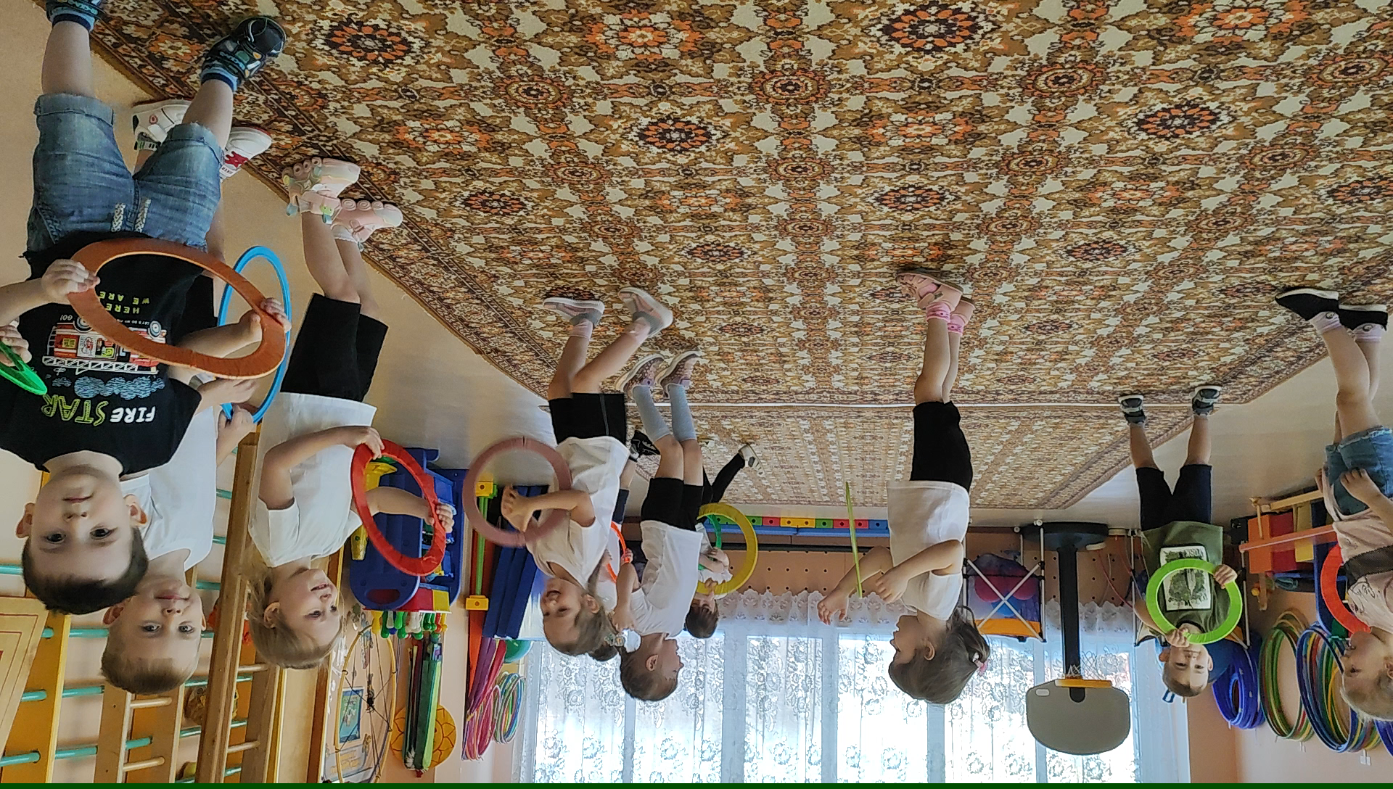
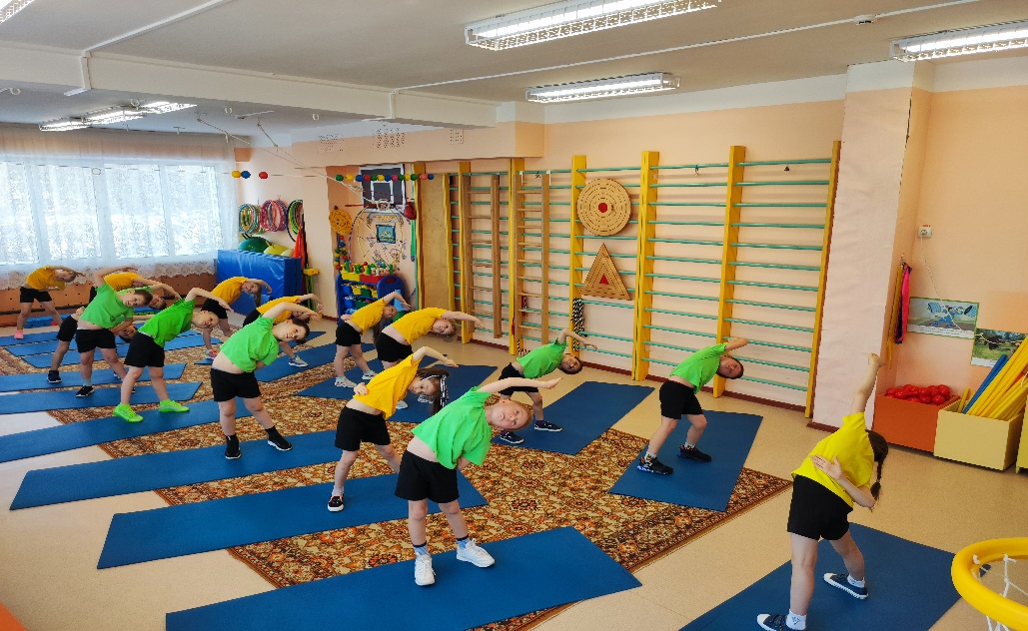
Оздоровительная работа.
Работа по оздоровлению детей в детском саду проводится по принципу индивидуального подхода к детям с разным уровнем состояния здоровья.
Все занятия проходят в физкультурном зале в облегченной форме: майка, шорты, носки.
Во время таких занятий дети получают воздушные ванны, что дает закаливающий эффект. Продолжением закаливающих мероприятий в течение дня является и гимнастика после сна, которая проводится на дорожках «Здоровья» с последующим сухим обтиранием в группе по Рижскому методу закаливания. В летний период проводится контрастное обливание ножек.
Для каждой возрастной группы в организации разработаны оптимальные двигательный и ортопедический режимы, алгоритмы оздоровительного комплекса по сезонам.
В систему закаливания в нашем детском саду включены и бальнеологические мероприятия: плавание и водные упражнения в бассейне. Закаливание детей основано на природных факторах: солнце, воздух и вода.
Качественные показатели работы за 2021 год.

Slide 15

В детском саду проводятся следующие здоровье сберегающие мероприятия:
№ п/п | Наименование мероприятия
1 | Соблюдения режима дня
2 | Утренняя гимнастика
3 | Утренний прием (гимнастика на воздухе) (июль-август)
4 | Дыхательная гимнастика «Поиграем носиком»
5 | ЛФК (коррекция осанки, стопы, зрения)
6 | Физическое воспитание (1раз в неделю)
7 | Плавание (1 раза в неделю)
8 | Прогулки на свежем воздухе (2 раза в день)
9 | Контрастное обливание ног (летний оздоровительный период)
10 | Самомассаж точечный по Уманской, игровой
11 | Рижский метод оздоровления - ходьба босиком по мокрой дорожке, ребристой доске, «морском» коврике после дневного сна.
12 | Полоскание полости рта, горла кипяченой водой комнатной температуры после каждого приема пищи, соленой водой после сна
13 | Обширное умывание прохладной водой, умывание рук до локтей водой с постепенным понижением температуры
14 | Местные и общие воздушные ванны (проветривание помещения)
15 | Профилактика острых респираторных вирусных заболеваний , новой коронавирусной инфекции (фитоионизация воздуха, оксолиновая мазь в нос 2 раза в день, иммуномодуляторы - анаферон 1 т х 1 раз в день - № 10, арбидол 1 т х1 р/д, Гриппферон по 2 кап х 2 р/д)
16 | Витамин Д3 по назначению врача педиатра (осень,весна -1 раз в день-30 дней)
17 | Свето - и цветотерапия (обеспечение светового режима и световое сопровождение среды и учебного процесса)
18 | Питание, витаминизированное с разнообразием овощных блюд, соков и фруктов
19 | Фитонцидопрофилактика – «волшебная приправа» (лук, чеснок на первое блюдо в обед)
20 | Оксигенотерапия (кислородный коктейль 1 курс – 10 дней- ежеквартально, по договору 129 ребенка )
21 | С-витаминизация III блюда

Slide 16

Качественные показатели работы за 2021 год.
Прием и организация обслуживания вновь поступающих детей в детское учреждение.
Особое внимание в учреждении уделяется приему вновь поступающих детей и создание условий, способствующих облегчению периода адаптации. Все дети перед поступлением в детский сад проходят углубленный медицинский осмотр, согласно приказа № 514-н «О порядке прохождения несовершеннолетними медицинских осмотров, в том числе при поступлении в образовательные учреждения» от 10.08.2017г. в поликлинике по месту жительства. На ребенка составляется подробная выписка - эпикриз с заключением о состоянии здоровья ребенка; с оценкой нервно - психического развития, определяется группа здоровья, даются рекомендации по его дальнейшему наблюдению.
Нарушений состояния здоровья, вызванных адаптацией, нет.
На начало 2020-2021учебного года было обследовано 145 воспитанников детского сада (от 3 до 7 лет). Выявлено, что 70 воспитанников (48%) имеют нарушения речи. Из числа детей, имеющих нарушения речи в логопедическую группу, были зачислены 26 воспитанников подготовительных к школе групп, 44 воспитанника (от 3 до 6 лет) нуждаются в логопедической помощи и относятся к «группе риска». На основании заключения и рекомендации ТМПК,
в логопедическую группу были зачислены два воспитанника с ОВЗ.
Общее санитарно-гигиеническое состояние дошкольного
учреждения соответствует требованиям СанПиН:
питьевой, световой и воздушный режимы соответствуют нормам.
По результатам плановых и внеплановых проверок
Роспотребнадзора грубых нарушений не отмечалось.

Slide 17
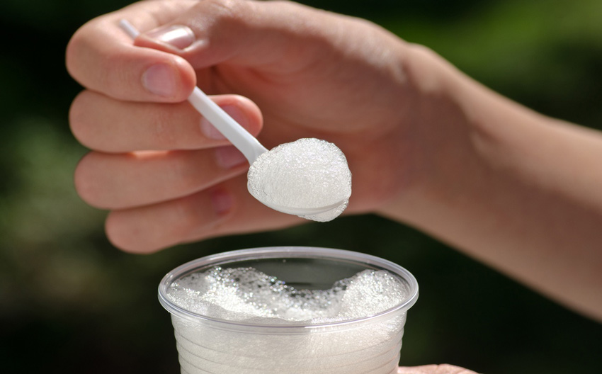
В течение 2021 учебного года продолжалась работа по расширению зон обслуживания и совершенствованию условий для профилактической работы. Введена дополнительная оздоровительная услуга «Кислородный коктейль».
В нашем детском саду воспитанники курсом 10 дней 1 раз в квартал пьют кислородный коктейль, который улучшает иммунную систему, общефизическое состояние.
Дети с большим удовольствием его едят ложкой.
Употребление кислородных коктейлей – это быстрый и простой способ обеспечения организма кислородной поддержкой. Напитки, обогащенные кислородом, обладают тонизирующим эффектом. При регулярном употреблении кислородного напитка у детей улучшается общее самочувствие, за счет улучшения концентрации внимания и памяти. Пить кислородные коктейли детям советуется регулярно, потому что они обогащают мозг кислородом, тем самым улучая работоспособность мозга. Более того, такие коктейли способны предотвратить кислородное голодание. Также кислородные коктейли заметно улучшают работу ЖКТ (желудочно-кишечный тракт) и нормализуют функции нервной системы. При регулярном употреблении кислородных коктейлей иммунитет ребенка становится сильнее, поэтому увеличивается сопротивляемость к различным заболеваниям вирусного характера.
Одну порцию кислородного коктейля можно сравнить с хорошей прогулкой в лесу.
В состав кислородного коктейля входит :
-соки (яблочный, виноградный или клубничный);
-сироп шиповника;
-экстракт корня солодки;
-вода очищенная;
-кислород.
Кислородные коктейли с лопающимися пузырьками газа
приводят в восторг всех детей без исключения.
Кислородный коктейль лишним никогда не бывает.
Поэтому, если есть возможность, не отказывайте себе
в удовольствии выпить оздоровительную порцию.

Slide 18

Показатели по группам здоровья воспитанников
д/с № 47 «Лесная сказка» на конец 2021 года
РАСПРЕДЕЛЕНИЕ ДЕТЕЙ ПО ГРУППАМ ЗДОРОВЬЯ
филиал детский сад № 47 «Лесная сказка» за 2021 год.
Группа здоровья | Состоит на начало полугодия | Состоит на конец полугодия | Улучшили группу здоровья | Ухудшили группу здоровья | Без изменений
 |  |  | (одна цифра) | (одна цифра) | (одна цифра)
I | 47 | 36 | 14 | 11 | 1
II | 145 | 158
III | 12 | 12
IV | 2 | 1
ВСЕГО: | 206 | 207 | 14 | 11 | 1
РАСПРЕДЕЛЕНИЕ ПО ГРУППАМ ЗДОРОВЬЯ ПО ГОДАМ РОЖДЕНИЯ
Года рождения | Всего | Группы здоровья
 |  | I | II | III | IV
2020 г. | 3 | 0 | 3 | 0 | 0
2019 г. | 42 | 6 | 31 | 5
2018 г. | 49 | 3 | 45 | 1
2017 г. | 51 | 9 | 38 | 4
2016 г. | 31 | 10 | 21 | 0
2015 г. | 31 | 8 | 20 | 2 | 1
Всего: | 207 | 36 | 158 | 12 | 1
РАСПРЕДЕЛЕНИЕ ДЕТЕЙ ПО ГРУППАМ ЗДОРОВЬЯ
Возраст | Всего | Группы здоровья
 |  | I | II
 |  |  |  | III | IV
До 2х лет 11мес | 45 | 6 | 34 | 5
С 3 до 5лет | 131 | 22 | 104 | 5
6-7 лет | 31 | 8 | 20 | 2 | 1
Всего: | 207 | 36 | 158 | 12 | 1

Slide 19

Диспансеризация детей в детском саду.
Отчет по результатам осмотра узкими специалистами за 2021 г по детскому саду № 47 "Лесная сказка"
 | Подлежало осмотрам | Осмотрено | кол-во | впервые выявлено патологий | всего выявлено патологий
 |  | специалистами | детей
2 года |  | педиатр | 47
 |  | стоматолог | 47 | 0 | 0
3 года |  | педиатр | 42 | 1 | 1
 |  | невролог | 42 | 1 | 1
 |  | детский хирург | 42 | 11 | 11
 |  | детский стоматолог | 42 | 0 | 0
 |  | офтальмолог | 42 | 1 | 1
 |  | оториноларинголог | 42 | 0 | 0
 |  | психиатр
 |  | детский уролог
 |  | андролог
4-5 лет |  | педиатр | 13
 |  | сиоматолог | 13
6 лет |  | педиатр | 0 | 0 | 0
 |  | невролог | 0 | 0 | 0
 |  | офтальмолог | 0 | 0 | 0
 |  | детский стоматолог | 0 | 0 | 0
7 лет |  | педиатр | 25 | 3 | 3
 |  | невролог | 25 | 1 | 1
 |  | детский хирург | 25 | 6 | 6
 |  | детский стоматолог | 25 | 0 | 0
 |  | травматолог-ортопед | 25 | 5 | 5
 |  | офтальмолог | 25 | 5 | 5
 |  | оториноларинголог | 25 | 1 | 1
 |  | психиатр детский | 25 | 1 | 1
 |  | детский уролог
 |  | андролог
Итого |  |  | 127 | 36 | 36
Диспансеризация детей , посещающих детский сад, заключается в систематическом медицинском наблюдении за состоянием здоровья с профилактической целью в течение всего периода пребывания в учреждении. Проводим доврачебный осмотр детей (скрининг). Скрининг тесты делаются с целью раннего выявления отклонений в состоянии здоровья детей для наиболее эффективного проведения лечебно-оздоровительных мероприятий. Окончательный диагноз устанавливается педиатром или узким специалистом после дополнительных обследований. Ежегодно проводятся лабораторные исследования детей в поликлинике.

Slide 20
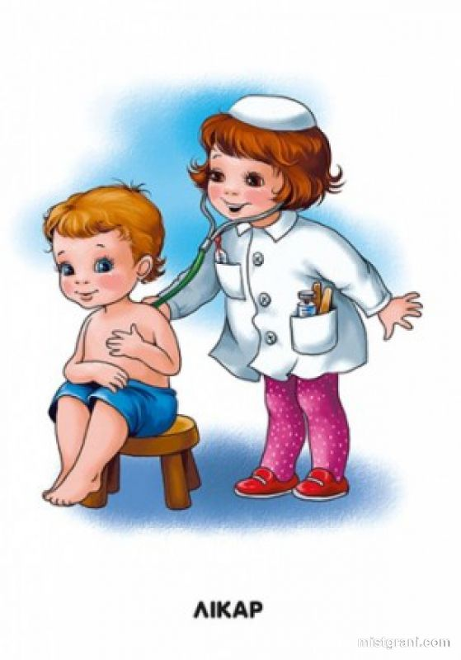
Количество хронической патологии, регистрируемой в детском саду № 47 "Лесная сказка" за 2021 г.
Локализация патологии | абс. число | в % к общему числу детей
Болезни органов дыхания | 2 | 0,10%
Болезни ЛОР-органов | 2 | 0,10%
Болезни ЖКТ | 1 | 0,05%
Болезни МПС | 2 | 0,10%
Болезни кожи и п/к | 4 | 0,20%
Болезни костно-мышечной системы | 1 | 0,05%
Болезни органов зрения
Болезни эндокринной системы
Болезни ССС | 1 | 0,05%
Болезни ЦНС | 5 | 0,25%
Болезни крови и кроветворных огрганов | 2 | 0,10%
Стоматологическая патология
Всего | 20
Всего зарегистрировано ДS | 22 | 1,10%
Детей с 1 патологией | 20 | 1,00%
Детей с 2 патологиями | 2 | 0,10%
Детей с 3 патологиями | 0 | 0,00%
Детей с 4 патологиями | 0 | 0,00%

Slide 21


Отчет по профилактическим оздоровительным мероприятиям детского сада № 47 "Лесная сказка" за 2021 год.
Наименование мероприятия | Количество детей
 | Подлежало по плану | Проведено | % охвата
Витаминотерапия ежедневно (пиковит, ревит) | 207 | 207 | 100%
Кварцевание помещений групп и кабинетов (ежедневно 3 раза в день) | 245 | 245 | 100%
Витаминизация 3 блюд (ежедневно) | 245 | 245 | 100%
Дыхательная, зрительная, пальчиковая гимнастики (10 дней каждого месяца) | 207 | 207 | 100%
Утренняя гимнастика (ежедневно) | 207 | 207 | 100%
Гимнастика после сна, босо хождение по рефлекторной дорожке, широкое умывание лица и рук до локтя | 207 | 207 | 100%
Полоскание полости рта после каждого приема пищи (ежедневно) | 207 | 207 | 100%
Физкультурные занятия ежедневно | 207 | 207 | 100%
Использование элементов самомассажа в повседневной жизни детей (постоянно) | 207 | 207 | 100%
Гимнастика "Ниши" лежа на кровати после дневного сна (2 недели каждого месяца) | 207 | 207 | 100%
Контроль за адаптацией вновь поступивших детей (постоянно) | 69 | 69 | 100%
Контроль за соблюдением графика проветривания (постоянно) | 245 | 245 | 100%
Контроль питьевого режима (постоянно) | 245 | 245 | 100%
Контроль режима прогулок (постоянно) | 245 | 245 | 100%
Оксигенотерапия с помощью кислородного коктейля (10 дней) каждый квартал | 124 | 124 | 100%
Арбидол -1 раз в день (курс -10 дней) собрано - согласий от родителей младшего и среднего возрастов) | 63 | 63 | 100%
Профилактика ОРВИ и гриппа противовирусными средствами (оксалиновая мазь) | 207 | 207 | 100%
Анаферон-1 раз в день (курс -10 дней) собрано - согласий от родителей младшего и среднего возрастов) | 114 | 114 | 100%
Оздоровительные мероприятия по плаванию в бассейне. | 115 | 115 | 100%
Прививки против гриппа вакциной Совигрипп | 132 | 112 | 84,84%
Р. Манту один раз в год | 208 | 109 | 52,40%

Slide 22
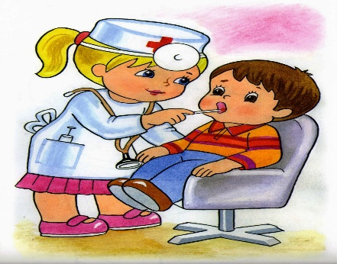
Организация вакцинопрофилактики
Среди противоэпидемических мероприятий в борьбе с детскими инфекциями организации прививочной работы принадлежит одно из ведущих мест. Целью иммунопрофилактики является не только создание индивидуальной невосприимчивости, но и , главным образом , формирование коллективного иммунитета к определенной инфекции.
Старшие медицинские сестры проводят вакцинопрофилактику детям под контролем врача-педиатра. Прививки проводятся в процедурном кабинете при строгом соблюдении всех санитарно–эпидемиологических требований. Оборудование кабинета также соответствует всем требованиям санитарных правил 2.1.3678-20 "санитарно-эпидемиологические требования к эксплуатации помещений, зданий, сооружений, оборудования и транспорта, а также условиям деятельности хозяйствующих субъектов, осуществляющих продажу товаров, выполнение работ или оказание услуг"
Каждый ребенок вакцинируется по индивидуальному плану, составленному согласно национального календаря профилактических прививок, Приказ МЗ РФ № 1122н от 06.12.2021г.
Все родители получают информацию о предстоящей прививке, заполняют письменное согласие. В день вакцинации ребенок осматривается врачом, проводится термометрия. В течение всего срока, определенного инструкцией по применению соответствующего вакцинного препарата, за ребенком ведется медицинское наблюдение. Все данные о проведенной прививке заносятся в форму-063/у, ф-026/у, прививочный журнал ф-064/у, прививочный сертификат, отмечается реакция на вакцинацию.

Slide 23

ПРОФИЛАКТИЧЕСКИЕ ПРИВИВКИ ЗА 2021 год
д/с № 47 «Лесная сказка»
Наименование | Подлежат осмотрам | Привито | % от плана
АКДС | 10 | 4 | 40%
АДС -м | 57 | 44 | 77,20%
Полиомиелит | 75 | 47 | 62,70%
Корь | 16 | 16 | 100,00%
Паротит | 16 | 16 | 100,00%
Краснуха | 16 | 16 | 100,00%
Грипп | 135 | 126 | 93,33%
Превенар | 7 | 5 | 71,42%
Р.Манту | 206 | 129 | 62,62%
Гепатит А | 21 | 17 | 80,95%
Гепатит В | 2 | 2 | 100,00%
2 ИПВ | 7 | 4 | 57,14%
Всего | 586 | 426 | 72,70%

Slide 24
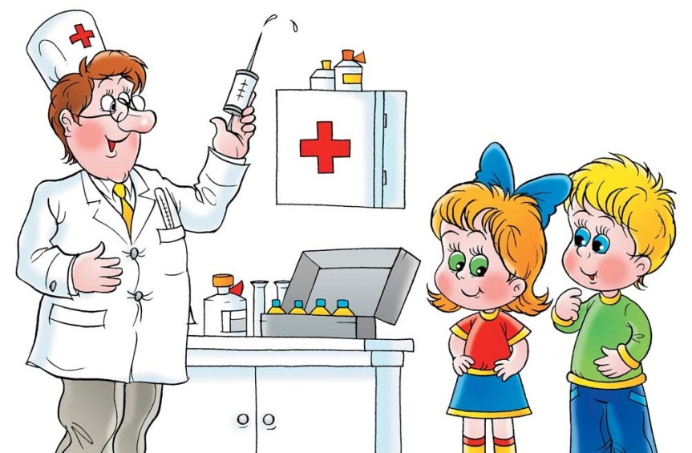
Проведение мероприятий по профилактике, раннему и своевременному выявлению туберкулеза у детей (СанПиН 3.3686-21 от 01.09.2021г)
Профилактика туберкулеза
планирование и организация ревакцинации БЦЖ
химопрофилактика по рекомендации педиатра - фтизиатра
санитарное просвещение персонала и родителей детей, посещающих наш детский сад.
Профилактика туберкулеза
планирование и организация ревакцинации БЦЖ
химопрофилактика по рекомендации педиатра - фтизиатра
санитарное просвещение персонала и родителей детей, посещающих наш детский сад.
Совместная работа
с поликлиникой
противотуберкулезным диспансером
Роспотребнадзором
Туберкулин диагностика
Наименование | № строки | Количество
Обследовано реакцией Манту | 1 | 109
Обследовано Диаскинтестом | 2 | 11
Выявлено с виражом туберкулиновой пробы | 3 | -
Пояснение:
Детям, у которых выявлен вираж туберкулиновой пробы, была проведена дополнительная диагностика постановкой Диаскинтеста и заочная консультация фтизиатра-педиатра.

Slide 25


Питание
Правильно организованное питание, полноценное и сбалансированное по содержанию основных пищевых веществ, обеспечивает полноценный рост и развитие детского организма, повышает иммунитет ребенка.
Поэтому в детском саду питание организовано на основе единого 20-дневного цикличного меню (зимне-весеннее, летне-осеннее), утвержденным исполнительным директором АН ДОО «Алмазик». При отсутствии какого - либо продукта, пользуясь таблицей замены, заменяем его на равноценный по химическому составу продукт. Проводим анализ соблюдения натуральных норм продуктов подекадно. В конце месяца по накопительной ведомости подсчитываем калорийность пищи и ее ингредиентов: Б Ж У и их соотношение.
Ежедневно контролируем качество всех поступающих продуктов питания, сроки реализации скоропортящихся продуктов. Следим за соблюдением технологии приготовления блюд, за правильностью обработки овощей, яиц; за правильным применением, согласно санитарным требованиям, инвентаря; за правильностью забора и хранения суточных проб; за соблюдением товарного соседства на складах сухих и овощных продуктов. Регулярно проводим по всем правилам снятие проб с последующей отметкой в журнале бракеража. Контролируем питание по группам: объем порций, санитарно - гигиенические нормы при приеме пищи, сервировку стола. Ежедневно контролируем закладку продуктов.
Перед работой сотрудники пищеблока осматриваются на наличие гнойничковых заболеваний, и ведется запись в журнале здоровья.

Slide 26



Отчет по калорийности питания за 2021 г по детскому саду № 47 "Лесная сказка"
Кварталы | Белки | Жиры | Углеводы | Ккал | Анализ
I | 59,8 | 63,7 | 289,4 | 1981,1 | Нормы физиологических потребностей в энергии и пищевых веществ соответствуют нормам.
II | 69,29 | 60,02 | 251,18 | 1827,35
III | 63,47 | 66,7 | 243,08 | 1803,8
IV | 64,18 | 64,6 | 242,56 | 1918,3
Средние показатели за год | 64,18 | 63,75 | 256,45 | 1882,63 | Анализ за 12 отработанных месяцев за 2021г
Пояснительная записка: Благодаря правильному подобранному, сбалансированному 20-ти дневному цикличному меню, соотношение белков, жиров, углеводов и килоккалорий отвечают требованиям СаНПиН, нормативной и технической документации.

Slide 27

Санитарно-просветительная работа
Большое внимание в детском саду уделяется санитарному просвещению детей, родителей и персонала. Санитарно-просветительная работа организуется и проводится в соответствии с методическими рекомендациями для медицинских работников. Имеется годовой план по санитарному просвещению, который включается в общий годовой план работы детского учреждения.
Содержание санитарно-просветительной работы включает в себя:
выпуск санитарных бюллетеней для родителей и сотрудников, оформление стендов: «Пневмококковая инфекция. Профилактика», «Здоровый образ жизни»;
Проведение лекций врачом-педиатром: «Профилактика гриппа», «Адаптация детей в детском саду»;
проведение бесед, информационно - статистических сообщений старшей медсестрой на общих, групповых, родительских собраниях, заседаниях родительского комитета, медико–педагогических совещаниях, собраниях и планёрках сотрудников детского сада;
инструктаж педагогов, техперсонала, помощников воспитателей по санитарно-эпидемиологическому режиму;
в каждой группе имеется «уголок для родителей», в котором отведена рубрика для медицинской информации по актуальным темам «питание», «физическое развитие детей», информация по оздоровлению детей, инструкции по применению вакцин и туберкулина, Диаскинтеста, меню.
Работа ведется из расчета четырех часов в месяц.
За год:
Проведено бесед – 17
Выпущено сан бюллетеней - 23
Составлено статей в родительские уголки – 18

Slide 28
ОТЧЕТ ПО САНИТАРНО - ПРОСВЕТИТЕЛЬНОЙ РАБОТЕ
Детский сад № 47 «Лесная сказка» за 2021 год.
Беседы, ингструктажи | Папки раскладки | Санбюллетени | Лекции | Количество информированных
57/18 | 25 | 25 | 23 | 512
Пояснительная записка к таблице
Инструктажи:
Проводились плановые инструктажи по должностным инструкциям, охране и здоровью детей, по подготовки к новому учебному году, в соответствии Сан.Пин 2.4.3648-20
* по каринтийным мероприятиям ОРВИ, ветряной оспы;
* по соблюдению дезинфекционных мероприятий в целях предупреждения новой коронавирусной инфекции (COVID-19);
* по профилактики гриппа и коронавирусной инфекции;
* с сотрудниками д/сада о правилах мытья рук;
* о правилах использования масок и перчаток;
* о проведении лечебно-профилактических мероприятий среди сотрудников д/сада;
* по соблюдению санитарных правил и правил личной гигиены с персоналом пищеблока, пом.воспитателя, кладовщиком.
Сан бюллетени на сайт:
* "ГРИПП" (11.03.2021);
* "КОРЬ" (15.08.2021)
Общее родительское собрание:
"Режимные моменты в группах раннего возраста"; "Адаптация";

Slide 29

Беседы, лекции, консультации среди сотрудников и родителей на темы:
* Санитарное состояние детского сада;
* Вакцинация - за и против!;
* Информирование родителей (законных представителей) по вакцинопрофилактике
и получение письменного согласия (отказ) на их проведение;
* Правильный уход за детьми, советы родителям (законным представителям);
* Коронавирус. Что надо знать!;
* Грипп и Коронавирусная инфекция;
* Внимание: у ребенка сколиоз!;
* Как правильно закаливать ребенка водой, воздузхом и солнцем;
* Энтеробиоз-угроза детям;
* Соблюдения правил личной гигиены;
* Рекомендации по профилактике коронавирусной инфекции (COVID-19) среди работников д/сада ;
* "Жизнь без дыма";
* Температурный режим, кварцивание, проветривание групп и пищеблока;
* Воспитание у детей дошкольного возраста здорового образа жизни;
* Подготовка ребенка к детскому саду;
* Культура питания;
* Беседа с сотрудниками д/с по применению средств индивидуальной защиты (маски, персатки) и технике мытья рук;
* Обработка рук кожными антисептиками;
* Профилактика травматизма;
Консультация для педагогов по вопросам оздоровления и формирования основ здорового образа жизни.
Папки раскладки:
по всем группам на различные темы по профилактике различных заболеваний и оздоровлению детей.

Slide 30

Противоэпидемическая работа
Профилактика инфекционных заболеваний:
        Ознакомление всех участников воспитательного процесса с СанПиН 3.3.2367-08 "Организация иммунопрофилактики инфекционных болезней», утв. Постановлением Главного государственного санитарного врача РФ от 04.06.2008 № 34 и выполнение требований;
  дезинфекция помещений детского сада «Санитарно-эпидемиологические требования по профилактике инфекционных болезней» СП 3.3686-21, утв. Главным государственным санитарным врачом РФ 01.09.2021 ; СП 3.1.3597-20 «Профилактика новой коронавирусной инфекции» утв. Главным государственным санитарным врачом РФ 22.05.2020 №15.
  контроль соблюдения санитарно-эпидемиологического режима в ДОО СП 2.4.3648-20 «Санитарно-эпидемиологические требования к организациям воспитания и обучения,отдыха и оздоровления детей и молодежи ;
  контроль личной гигиены воспитанников, персонала, работников пищеблока;

Slide 31
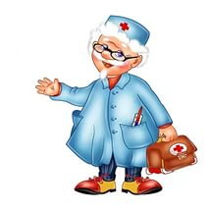
Профилактика педикулеза:
- ознакомление с приказом Минздрава России от 26.11.1998 № 342 "Об усилении мероприятий по профилактике эпидемического сыпного тифа и борьбе с педикулезом";
- проведение еженедельного осмотра воспитанников согласно санитарно- эпидемиологическим правилам и нормативам "Санитарно-эпидемиоло-гические требования к организациям воспитания и обучения , отдыха и оздоровления детей и СанПиН 2.4.3648-20", утв. постановлением Главного государственного санитарного врача РФ от 01.01.2021.
Профилактика гельминтозов:
- ознакомление с санитарно-эпидемиологическими правилами и нормативами "Профилактика паразитарных болезней на территории Российской Федерации. СанПиН 3.2.3215-14", утв. Главным государственным санитарным врачом РФ 22085.2014 № 50;
- обследование воспитанников;
- обработка песка в песочницах;
- укрытие песка тентом от животных.

Slide 32


Выводы:
Правильная организация санитарно-гигиенического режима в д/саду, своевременная и эффективная работа по медицинскому обслуживанию детей, чёткая организация питания, физического воспитания, закаливания детей, санитарно-просветительная работа с детьми, родителями и персоналом, все эти мероприятия, направленные на укрепление здоровья детей и снижение заболеваемости, дают положительные результаты:
Детей с ухудшением состояния здоровья в период адаптации нет.
Профилактическим осмотром охвачены все дети.
Ведется работа по снижению заболеваемости.
Проводится большая профилактическая работа.
Проводится санитарно - просветительная работа.
Все дети охвачены пробой Манту, дети с выявленным виражом дополнительно диагностированы аллергеном туберкулезным рекомбинантным – Диаскинтест.

